Slide 1



הזדקנות ומוגבלות שכלית התפתחותית
כתבה דר' דליה ניסים, מנהלת תוכניות לימודים
מכון טראמפ, בית איזי שפירא

Slide 2

בעשורים האחרונים הוגדרו אנשים מזדקנים עם מש"ה כקבוצת אוכלוסייה נפרדת הזקוקה להתייחסות פרטנית.
יותר אנשים עם מש"ה מגיעים לגיל זקנה כאשר תוחלת החיים שלהם מתקרבת לזו של האוכלוסייה הכללית.
זו אחת הקבוצות החלשות והפגיעות ביותר מקרב האנשים עם נכויות. הפגיעות נובעת מ:
  א. תלות בזולת שהולכת וגדלה ככל שפוחתת רמת תפקודם
  ב. היעדר רשת מספקת של תמיכה משפחתית וחברתית

Slide 3


נתונים
מתייחסים לגיל הפרישה מהעבודה
לאנשים מזדקנים עם מוגבלות שכלית התפתחותית הגדרה זו אינה רלוונטית שכן רובם לא עובדים בעבודות ממוסדות והירידה התפקודית מתחילה מוקדם יותר
62/67
כאבן דרך בהזדקנות
בישראל נקבע:
גיל 45
גיל 50
ארגון הבריאות העולמי (WHO, 2000)
קבע כי תחילת תהליך הזקנה אצל אנשים
עם מוגבלות שכלית התפתחותית הינו
לאנשים עם
תסמונת דאון
כגיל זקנה לאדם
עם מוגבלות שכלית
התפתחותית
מגיל 50

Slide 4
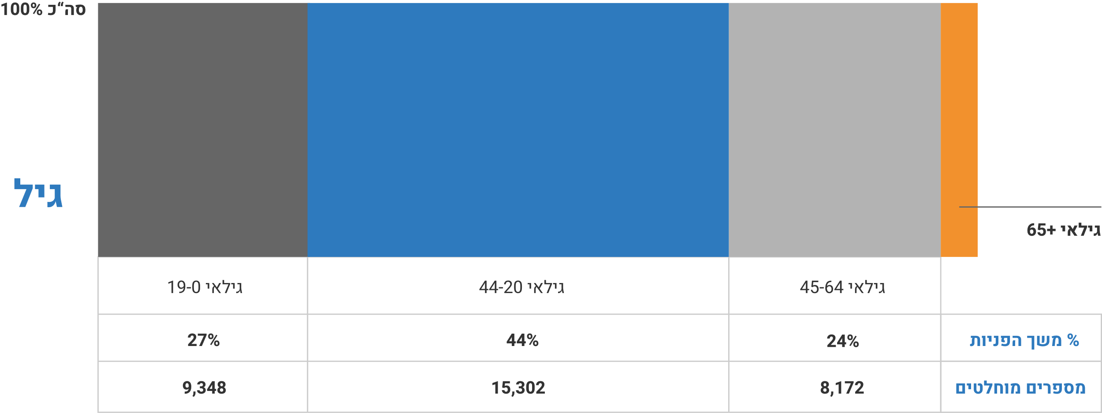
נתונים
(סקירת השירותים החברתיים שלום, בן שמחון וגורן, 2017)
מהם
מסך האנשים הרשומים כמש"ה,
הם אנשים בני 45 ומעלה
הם בני 65 ומעלה
5%
29%
אנשים עם מש"ה הרשומים במחלקות לשירותים חברתיים 2016
לפי גיל

Slide 5

הזקנה ומאפייניה
בקרב אנשים עם מש"ה
תהליך ההזדקנות של אנשים עם מש"ה דומה לזה בקרב אנשים ללא מש"ה, אך גם מושפע מקשיים נוספים:
שינויים ביולוגיים, פיזיולוגיים, קוגניטיביים והתנהגותיים, ברוב המקרים אינם קורים במקביל ובאופן אחיד בכל התחומים, לכן, הגיל הכרונולוגי אינו מהווה סמן רלוונטי לתהליך ההזדקנות ולתחילת תקופת הזקנה,
אלא הגיל התפקודי – זהו מדד מדויק יותר, המשקף את הקשר שבין תהליכים ביולוגיים לבין הסתגלות לביצוע משימות פיזיות, חברתיות, או קוגניטיביות שונות.
אנשים מזדקנים עם מש"ה ללא בעיות בריאות- תוחלת חייהם מתקרבת לכלל האוכלוסייה, וכאשר הם עם מחלות נוספות- נרשמת ירידה בתוחלת החיים

Slide 6
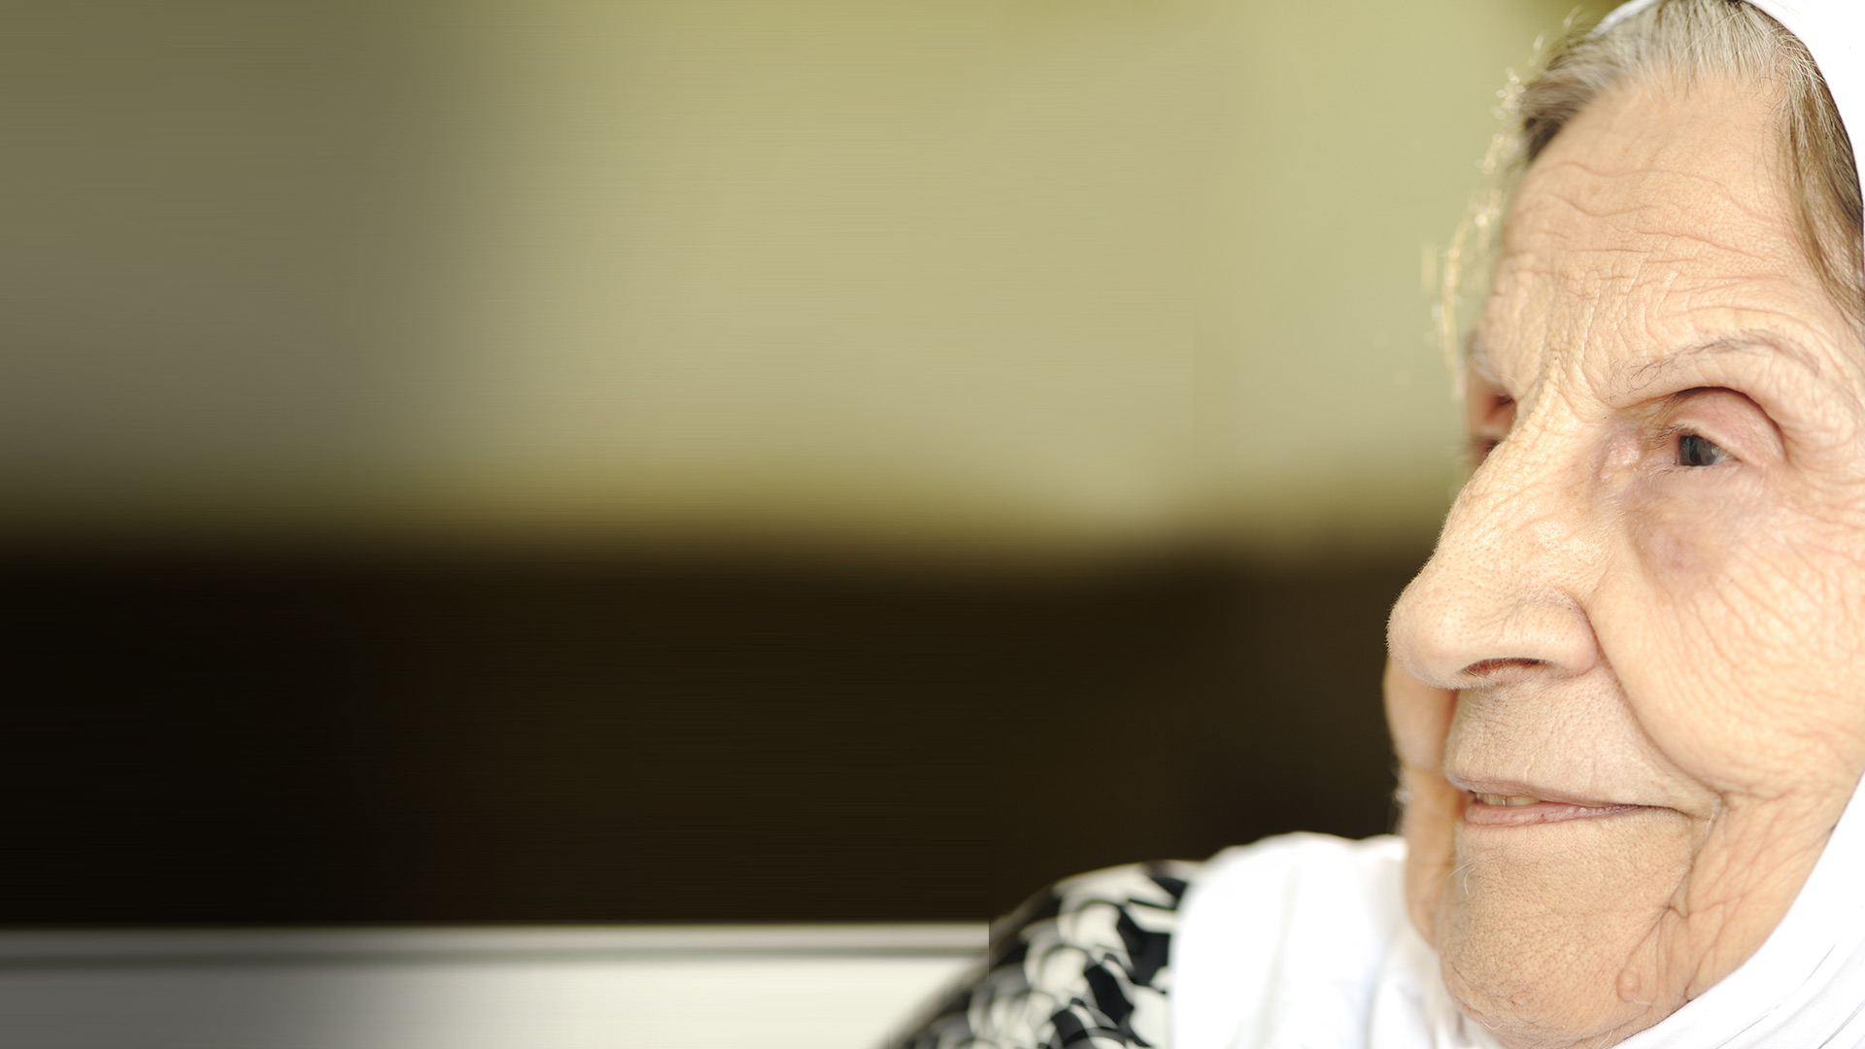
מאפיינים ביולוגיים ופיזיולוגיים
יתכנו אחד או יותר מהמצבים הבאים אשר ישפיעו על המצב הרפואי, התפקוד והכושר הגופני:
אורח חיים פסיבי הנובע מחוסר הבנה או מהיעדר מודעות לחשיבות שבתנועה, שימוש מוגבר בתרופות, בעיות אכילה ובליעה, אי שליטה על הסוגרים, קושי בניידות, עייפות וחולשה, תחלואת יתר, אבחון לקוי בשל קשיים בתקשורת והיעדר מודעות, או היעדר שיתוף פעולה אקטיבי, טיפול לקוי בבעיות הבריאותיות או תת טיפול בגלל העדר ידע ומחסור בכלים מותאמים לצוותים.

Slide 7

מאפיינים פסיכולוגיים
אובדנים רבים כמו ירידה בתפקודי היום יום, שינוי מקום מגורים ושינויים נוספים בחייהם יכולים ליצור תחושה של בלבול
וחוסר שליטה.
לחצים נוספים הנגרמים ממצבי משבר כמו פרידה, אובדן ושכול של קרובי משפחה, חברים ואנשי צוות במסגרת הטיפולית.
על פי רוב חסרים רשת תמיכה חברתית רחבה מחוץ לגבולות הדירה, מערך הדיור והתעסוקה. בהדרגה חל צמצום העורף המשפחתי.
מצבים אלו עשויים להיות בעלי השפעה ישירה על ההתנהגות ועל שינויים במצב הרוח ובמצב הנפשי, תחושת בדידות, ירידה במוטיבציה והתרחקות, דכדוך, הסתגרות, בעיות התנהגות.

Slide 8

מאפיינים חברתיים
הרשת החברתית של אנשים מזדקנים עם מש"ה לרוב אינה כוללת בן או בת זוג, ילדים או קרובי משפחה שאיתם הם מקיימים קשר אינטנסיבי. רובם תלויים ונסמכים על אנשי מקצוע או על קרובי משפחה לצורך ביצוע משימות היומיום.
חלקם גרים בדיור נתמך, ואלו שעדיין מתגוררים בבית המשפחה מוצאים עצמם עוברים למקום מגורים נתמך עם מות ההורים או עקב הידרדרות במצב הבריאותי של ההורים או שלהם.
המעבר מצמצם את עולמם החברתי מהיותו מעבר מסביבה חברתית מוכרת לסביבה שאינה מוכרת.
חווים קושי להכיר אנשים חדשים, חשש להתערות בסביבה לא מוכרת ולכן יתכן ויצרכו פחות שירותי קהילה וכך יצמצמו עוד יותר את גבולות האינטראקציה החברתית שלהם.
תתכן התרופפות בקשרים שבינם לבין משפחותיהם, ובחלק מן המקרים הקשרים מנותקים כלל עקב פטירת ההורים והיעדר אחים נוספים או העדר קשר אחאי (בין אחים) תקין.

Slide 9
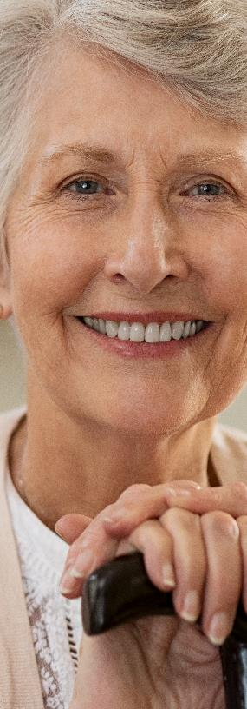



מרכיבי הזדקנות מוצלחת
מימוש עצמי - מציאת/ הענקת משמעות לחיים
בריאות גופנית ונפשית וקבלת טיפול
(רפואי, נפשי, פיזי)
שותפות והשתתפות
איכות חיים: סגנון חיים, שליטה,
מערכות תמיכה
כבוד, אוטונומיה ועצמאות
התמקדות ביכולות ובתפקודים קיימים
חיים יצרניים ופעלתניים
שימור שפה, תקשורת וקשרים חברתיים
הגברת מודעות ורכישת ידע לצוותים, לזקנים ולמשפחות
סביבה פיסית מותאמת ונגישות לשירותים
הכנה לזיקנה, תכנון העתיד

Slide 10



זקנה מוצלחת תתקיים באמצעות מפגש בין שלושה מרכיבים:
תכנית אישית מותאמת וממוקדת באדם
מציאת/ הענקת
משמעות לחיים:
חיים יצרניים
ופעלתניים
איכות חיים:
סגנון חיים, שליטה,
מערכות תמיכה,
בריאות גופנית ונפשית
יחסים בין אישיים,
שייכות חברתית, קשרים
משפחתיים / חברתיים

Slide 11
הזדקנות ומוגבלות שכלית התפתחותית
כתבה דר' דליה ניסים, מנהלת תוכניות לימודים
מכון טראמפ, בית איזי שפירא

